Slide 1



Active campus
Trabalho de conclusão
Neimar Moises Gobbi
Faculdade Senac RS 2018/2
Curso Analise de desenvolvimento de sistemas

Slide 2


Abordagem
Descrição do problema
Conceito
Stak tecnológico
Arquitetura
Validação
Notes:
Contextualizar

Slide 3



O problema
Docentes com pouco tempo
Operação de sistemas burocráticos poucos interativos
Prazos apertados
Notes:
Contextualizar

Slide 4

Apresentação geral
Disponibilização de serviços (através de dados existentes)
Proporcionar notificações interativas
Integração
Solução de problemas em três clicks
Notes:
Contextualizar

Slide 5








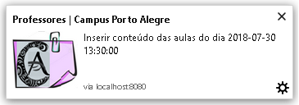
Conceito
Finaliza
Executa
Ignora alerta
Ação
Alerta
Fluidez
Dia a dia do docente

Slide 6




Notificação
Vínculo acadêmico
Serviço ativo
Disparo
Regularidade de atividades acadêmicas
Login
Ação
Interação!
X
Faculdade
Resolução da atividade

Slide 7

Arquitetura
Base
faculdade
Services
Aplicação
Base AC
Services

Slide 8
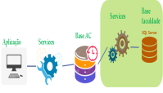





Integração
Disponibilização e manutenção
Base de dados principal do sistema AC
Web Services Java
Base de dado da integrada
Interações de usuário
Servidor Windows server
Ambiente para novos clientes

Slide 9


Stak tecnológico
Java (Api)
Java script
Html, Css
MySql
Sql Server
Windows server
Heroku

Slide 10


Principais telas da solução

Slide 11
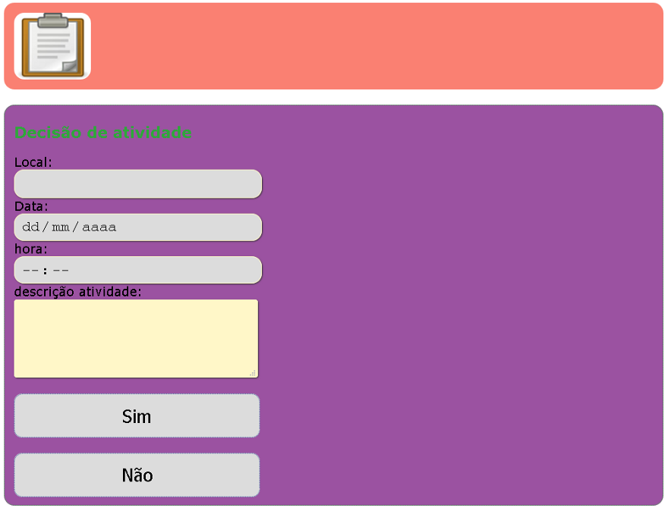
Tela de decisão

Slide 12
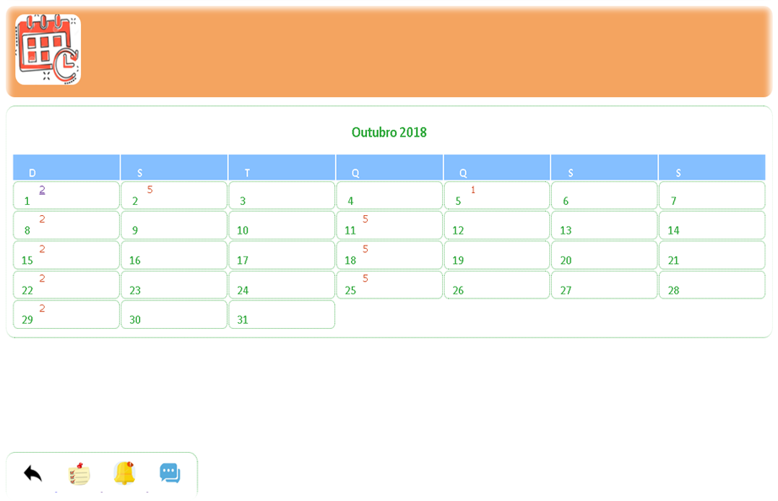
Home usuário

Slide 13
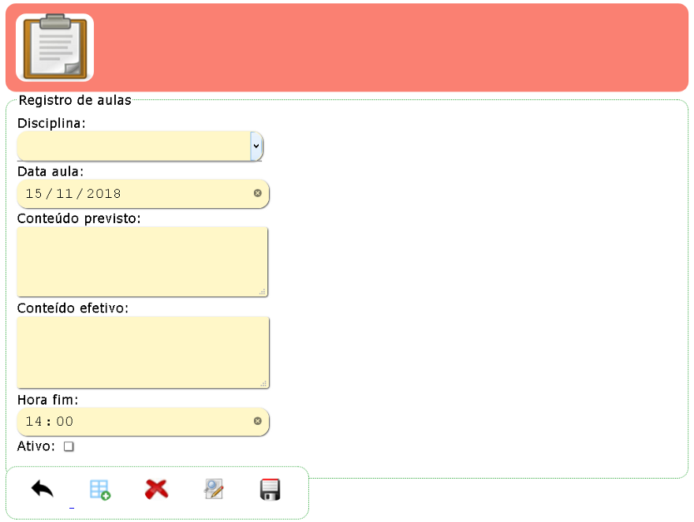
Edição e inserção de conteúdo

Slide 14
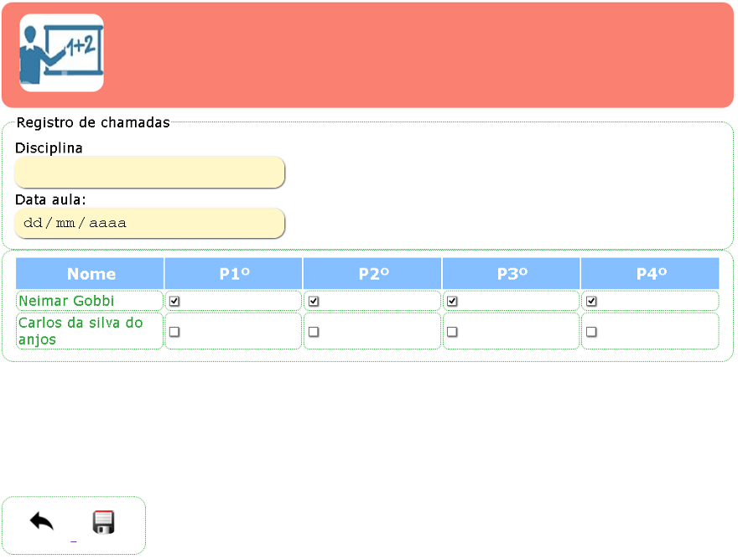
Registro de chamada

Slide 15
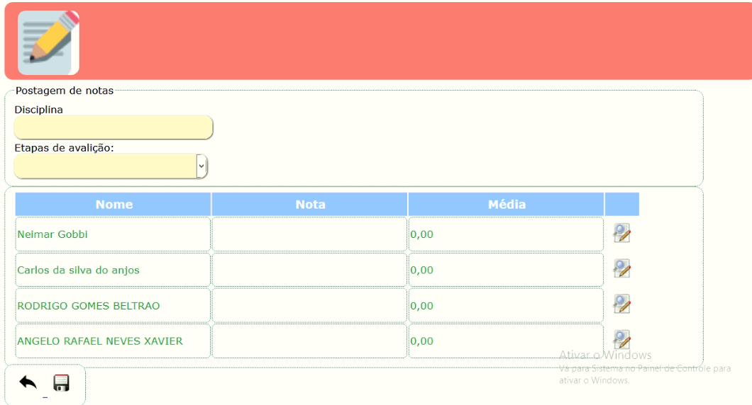
Postagem de notas

Slide 16


Demonstração do MVP

Slide 17
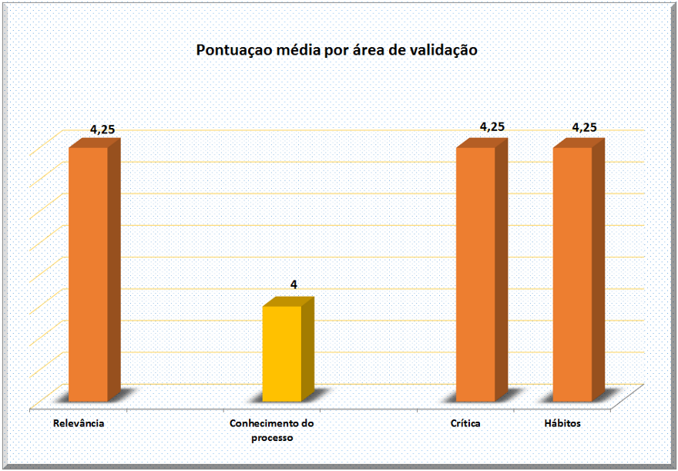
Avaliação

Slide 18


Conclusão
Escalabilidade
Interação
Poder de integração

Slide 19

Demonstração do MVP
?

